Slide 1
Gambrinus liga
Kluby 1. fotbalové ligy

Slide 2
Tabulka po podzimní sezoně
Slavia
Mladá Boleslav
Ostrava
Sparta
Liberec
Olomouc

Slide 3


SK Slavia Praha

Slide 4


SK Sigma Olomouc

Slide 5


FK Mladá Boleslav

Slide 6
FC Baník Ostrava

Slide 7
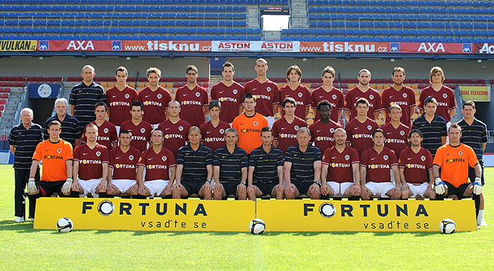

AC Sparta Praha

Slide 8


FC Slovan Liberec

